Slide 1

第9章 动态规划入门
主讲老师：陈小玉
著作：《趣学算法》《趣学数据结构》
《算法训练营》（入门篇、提高篇、进阶篇）

Slide 2
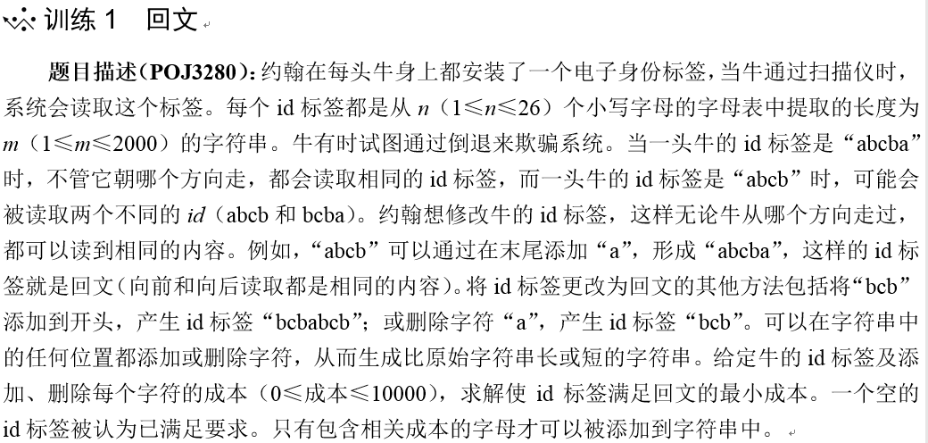
回文

Slide 3
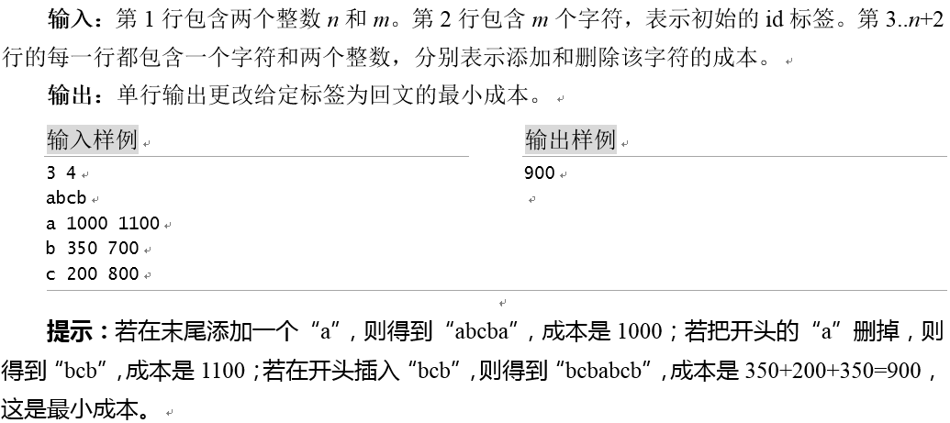
回文

Slide 4
回文
本题求解将一个字符串转化为回文的最小成本，属于区间DP问题。可以将长度作为阶段，将序列的开始和结束下标作为状态的维度，对不同的情况执行不同的决策。
（1）确定状态。dp[i][j]表示将字符串s的子区间[i, j]转化为回文串的最小成本。

Slide 5
回文
（2）状态转移
对于字符串s的子区间[i, j]两端的字符s[i]和s[j]，分为以下两种情况。
（1）若s[i]=s[j]，则两端的字符不需要花费成本，问题转化为求解子区间[i+1, j-1]。
状态转移方程：dp[i][j]=dp[i+1][j−1]。

Slide 6
回文
（2）若s[i]≠s[j]，则需要比较两端的字符插入或删除的成本，问题转化为添加或删除左侧字符，或者添加或删除右侧字符，取两者的最小值。
删除或添加s[i]：
状态转移方程：dp[i][j]=dp[i+1][j]+w[i]，w[i]表示添加或删除s[i]的最小成本。

Slide 7
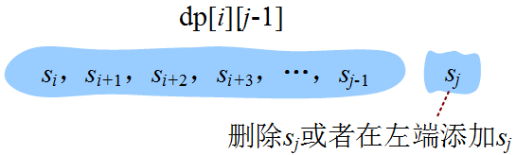
回文
删除或添加s[j]：
状态转移方程：dp[i][j]=dp[i][j-1]+w[j]，w[j]表示添加或删除s[j]的最小成本。
两者取最小值：dp[i][j]=min(dp[i+1][j]+w[i],dp[i][j−1]+w[j])。

Slide 8
回文
（3）边界条件。
dp[i][j]=0。
（4）求解目标。
dp[0][m-1]。

Slide 9
回文
算法实现

Slide 10
回文
算法分析
时间复杂度：时间复杂度为O(m²) 。
空间复杂度：空间复杂度为O(m²) 。

